Slide 1

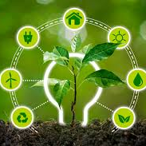
GreenHouse Future
Integrantes: Alexandro Márquez
Matias Pérez

Slide 2
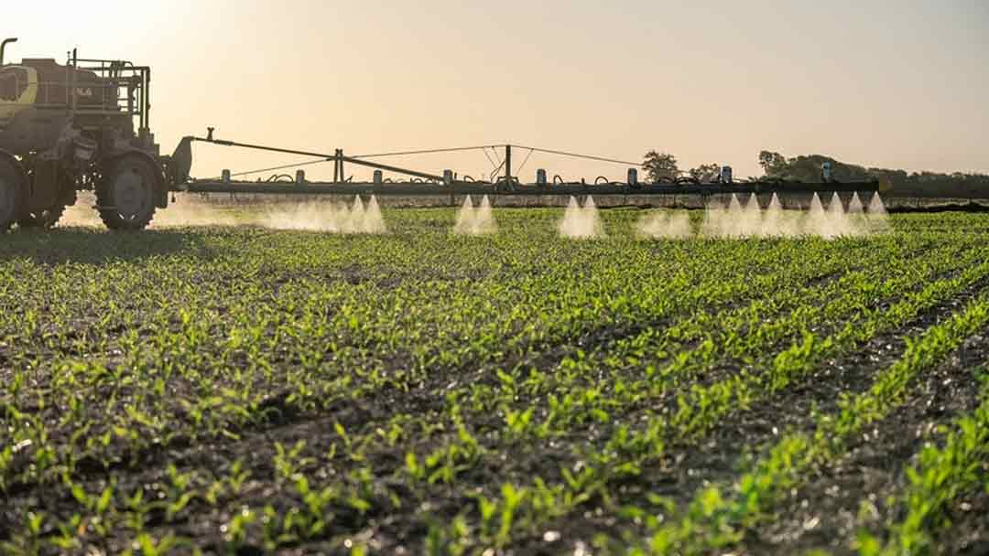
Contexto
Expansión urbana
Aumento de demanda vegetal
Ineficiencia en el riego
Necesidad de automatizar la gestión de invernaderos
“Buscamos que la tecnología trabaje para el agricultor.”

Slide 3
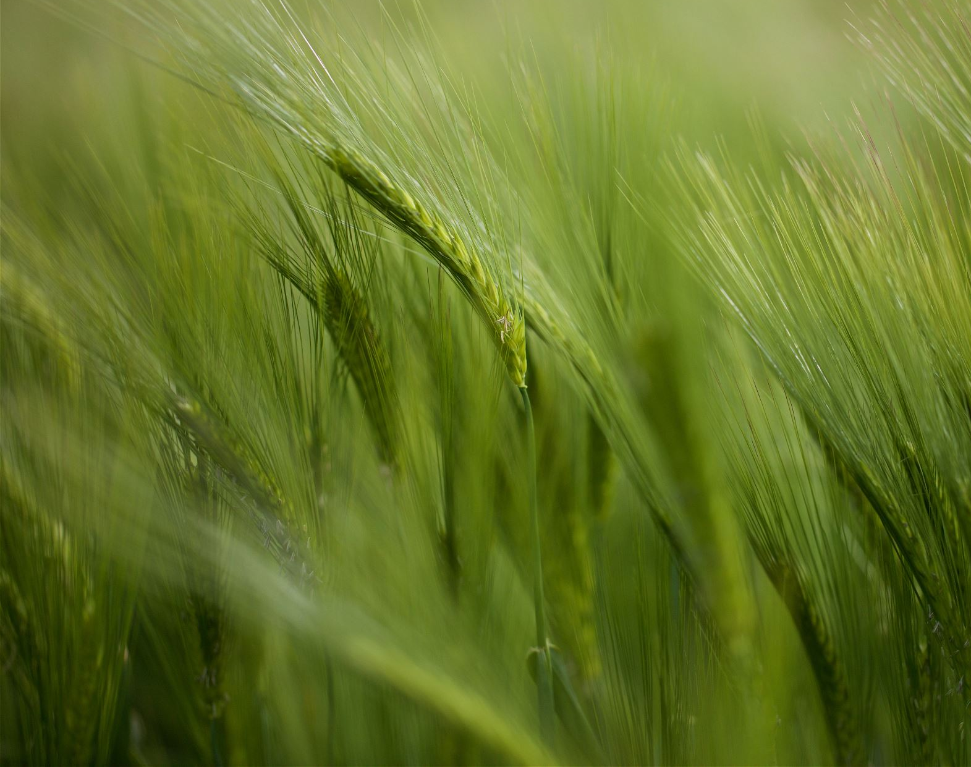
Objetivo General
Desarrollar una solución tecnológica para el monitoreo, control y optimización de cultivos en invernaderos, haciendo más eficiente el uso de recursos y mejorando la productividad agrícola.

Slide 4
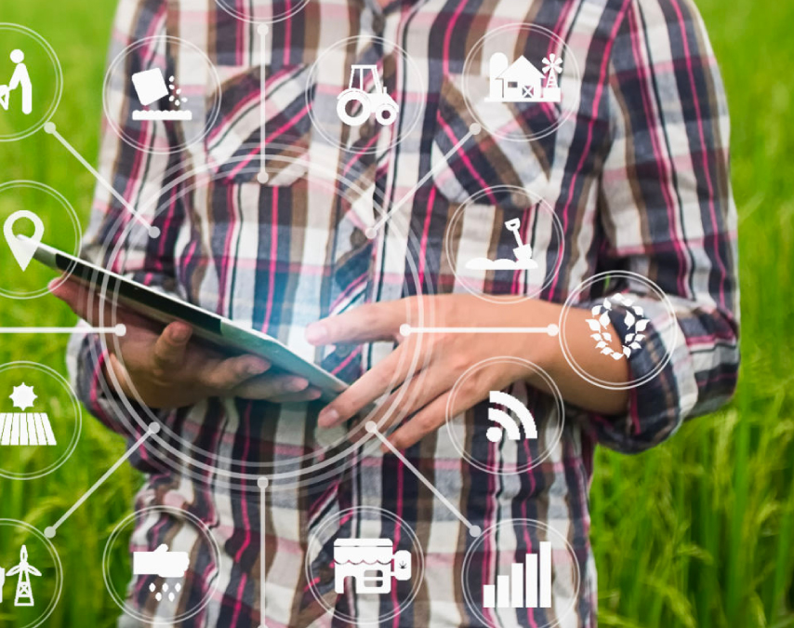
Propósito del Proyecto
Desarrollar una solución tecnológica que permita monitorear y controlar parámetros agrícolas en tiempo real, integrando sensores, plataforma en la nube y visualización web. Con el fin de mejorar tanto la calidad de los vegetales, los tiempos de producción y usar de manera mas eficiente el espacio disponible para el cultivo.

Slide 5
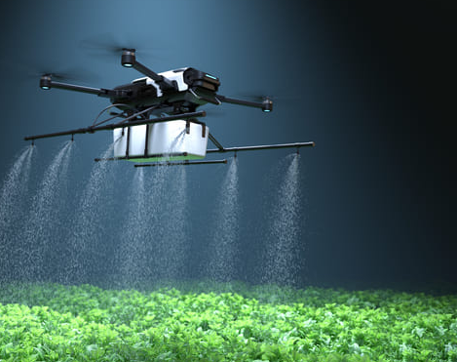
Metodología en Cascada
Análisis de Requerimientos:
Identificación de necesidades del usuario, sensores a utilizar y funcionalidades del sistema.
Diseño:
Creación de la arquitectura del sistema (hardware, firmware, base de datos y aplicación web).
Implementación:
Programación del ESP32, conexión de sensores y desarrollo del panel web.
Pruebas:
Verificación del funcionamiento del sistema en condiciones reales de invernadero.
Despliegue y Mantenimiento:
Integración del prototipo final, documentación y ajustes posteriores según resultados.

Slide 6
Objetivos Específicos
Capturar parámetros para medir variables ambientales (temperatura, humedad, luz, nivel de agua) en un invernadero, monitoreando y controlando, para mejorar la producción agrícola.
Integrar la información recolectada en la nube con la aplicación movil.
Desarrollar una aplicación web/móvil que permita visualización y control remoto del invernadero.

Slide 7
Alcance del Proyecto
Incluye:
Instalación y calibración de sensores.
Captura para almacenamiento de datos.
Control de los parámetros a través de una aplicación móvil.
No incluye:
Escalabilidad a granjas de gran tamaño.
Integración avanzada con inteligencia artificial.
Integración con sistemas externos de gestión agrícola.

Slide 8
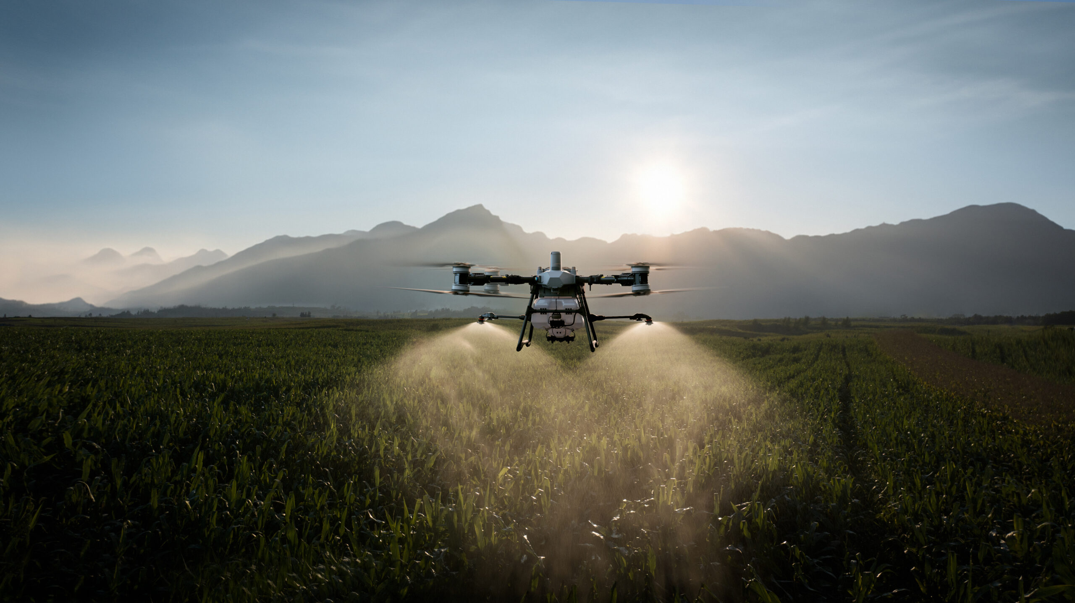
Requerimientos Funcionales
El sistema debe medir temperatura del aire, humedad relativa, humedad del sustrato y luz.
El sistema debe permitir enviar cada parámetro a la nube, y ponerlo a disposición de los dispositivos moviles.
Debe existir un modo manual para activar/desactivar actuadores.
Se deben generar alertas cuando un parámetro sobrepase los límites establecidos.
El sistema debe mantener un registro de eventos y calibraciones para auditoría básica

Slide 9
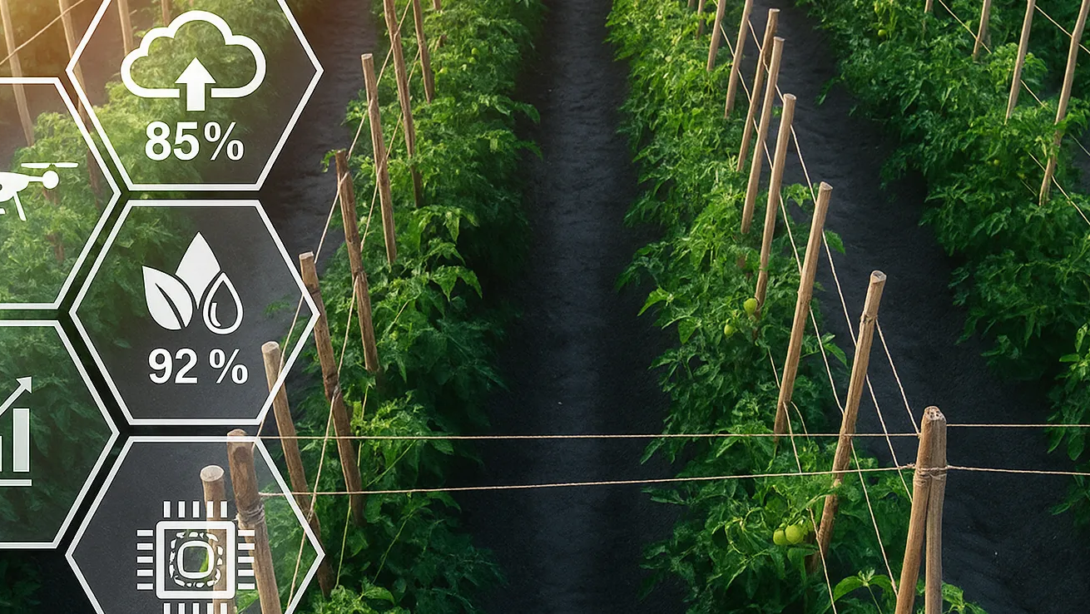
Requerimientos No Funcionales
Desarrollo Móvil
Acceso remoto
Interfaz amigable
Mantenibilidad
Almacenamiento en la nube

Slide 10
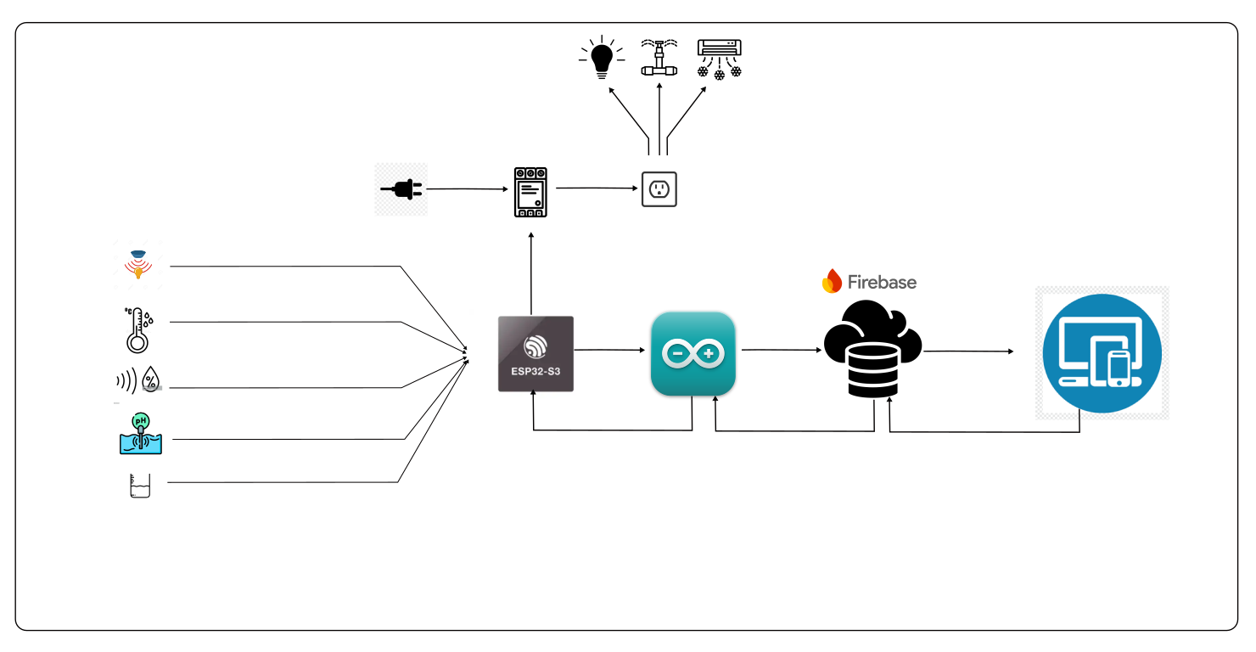
Diagrama de arquitectura

Slide 11







Tecnologías y herramientas

Slide 12

Modelo de Negocio
Fuentes de Ingreso
Venta del kit
Suscripción mensual
Servicio de instalación y soporte
Personalización y calibración avanzada
Ventaja Competitiva
Solución de bajo costo y fácil instalación
Escalable y adaptable a distintos cultivos
Control remoto desde cualquier dispositivo
Integración futura con analítica predictiva
Estructura de Costos
Componentes electrónicos y ensamblaje
Infraestructura en la nube
Desarrollo y mantenimiento de software
Marketing y distribución

Slide 13
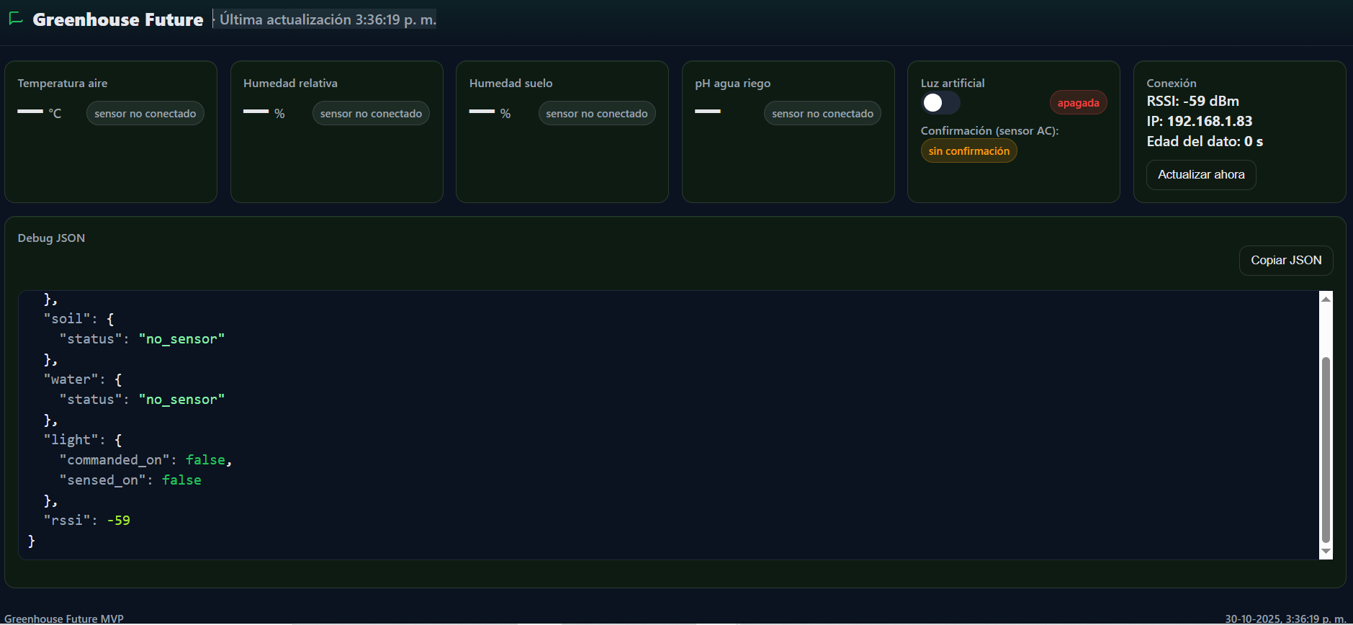
Interfaz usuario Local

Slide 14
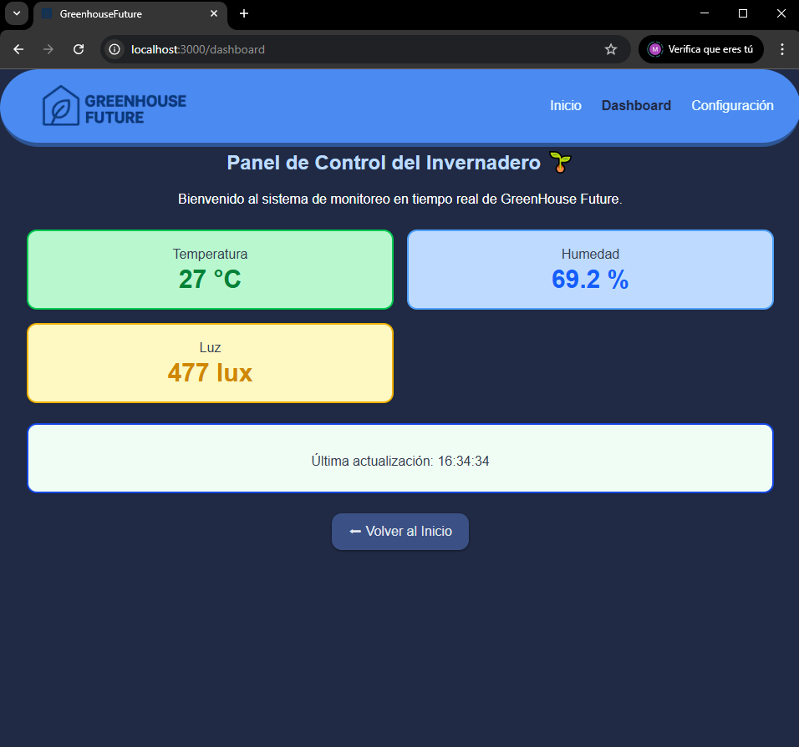
Interfaz usuario Movil

Slide 15
Obstáculos presentados durante el desarrollo
Problemas de alimentación y sobrecarga eléctrica en el ESP32
Dificultades en la integración de sensores y calibraciones
Problemas logísticos en la adquisición de sensores y componentes

Slide 16
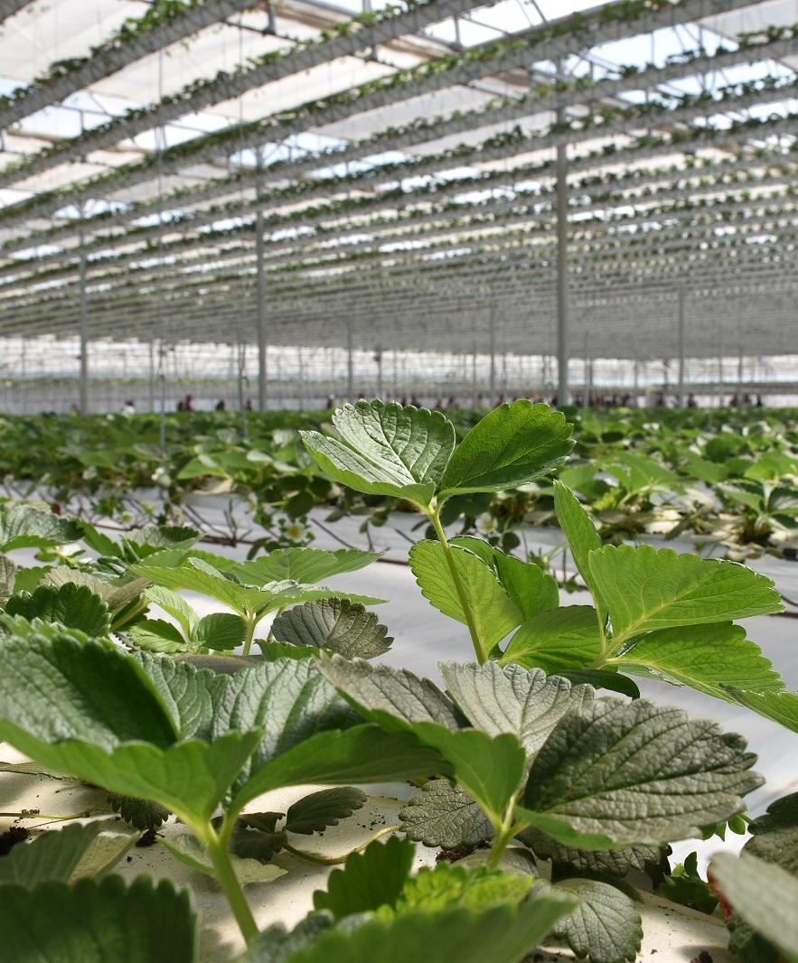
Conclusión
GreenHouse Future es una solución tecnológica innovadora que combina sensores, nube y apps móviles para transformar la gestión agrícola. Contribuye a la sustentabilidad, eficiencia y seguridad alimentaria en un contexto global desafiante.

